Slide 1
مرافق مدرستي
التربية للمواطنة للصف الثاني الابتدائي

Slide 2
السلام عليكم .. مرحبًا بكم .. سوف نتعلم اليوم درسًا من دروس المواطنة وهو " مرافق مدرستي "، نتعرف من خلاله على مرافق المدرسة ودورنا في الحفاظ على هذه المرافق.

Slide 3
هيا بنا نتعرف على مرافق المدرسة.

Slide 4
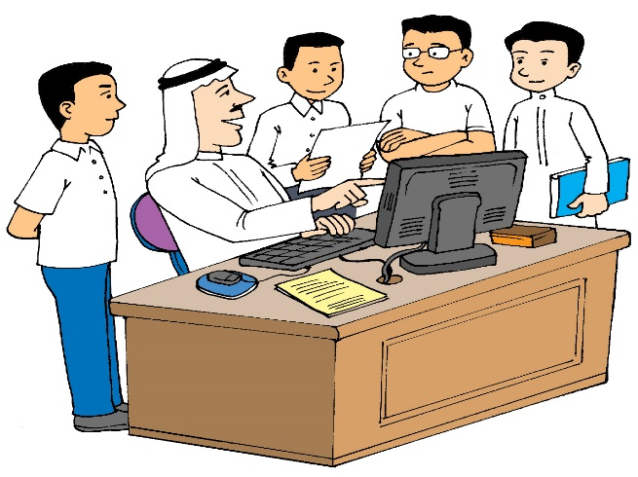
دورة المياه
الصف
غرفة المدير
المقصف
الحديقة

Slide 5
في رأيك .. هل توجد مرافق أخرى في المدرسة ؟ اذكرها.

Slide 6
مركز مصادر التعلم
مختبر العلوم
مختبر الحاسوب
الساحة المدرسية
الصالة الرياضية

Slide 7
تعرفنا على مرافق المدرسة.

Slide 9
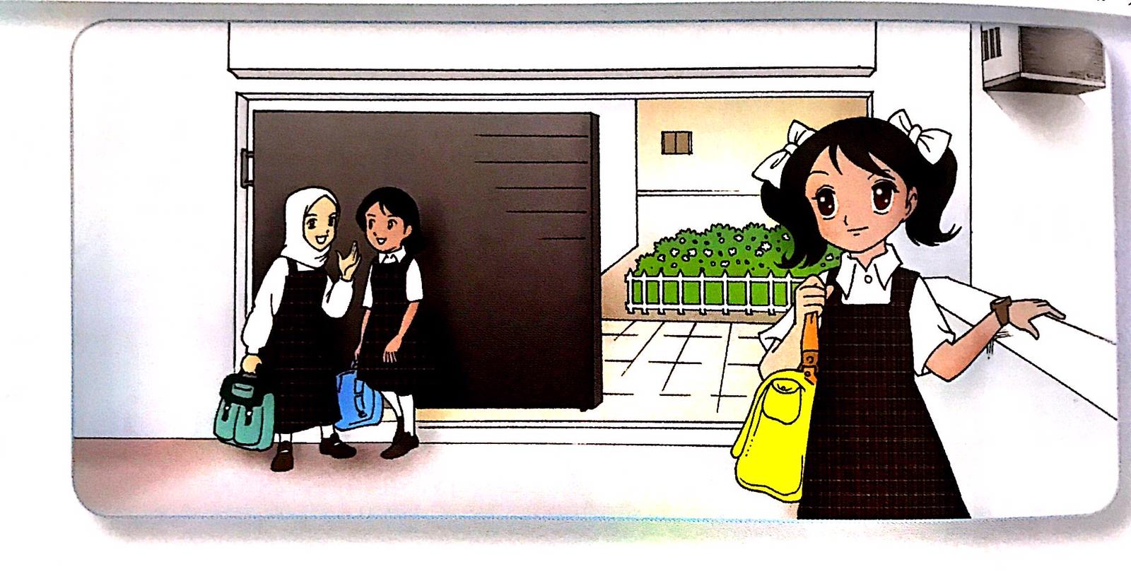
كانت هديل تنتظر والدها ليعيدها إلى البيت بعد انتهاء الدوام الدراسي.

Slide 10
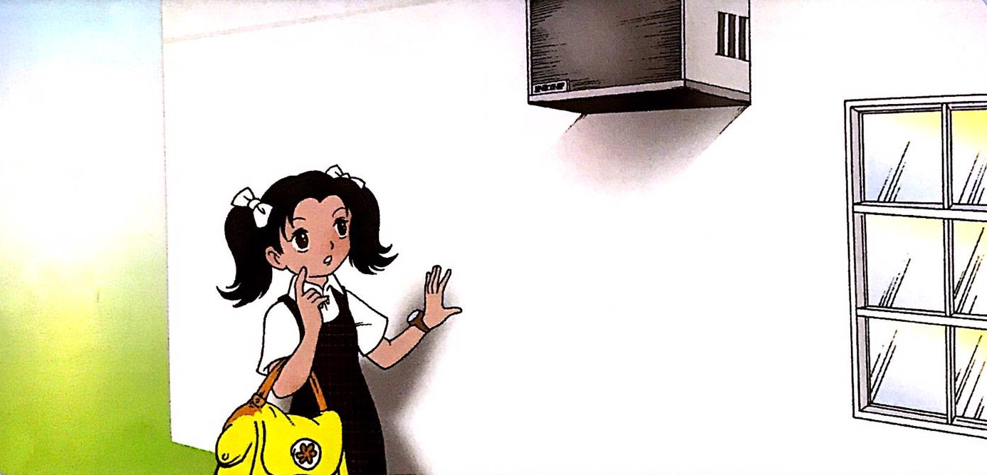
سمعت هديل أصوات مكيفات الهواء تنطلق من أحد الصفوف، فظنت أن طالبات الصف في حصة تقوية، ولكنها اكتشفت فيما بعد أن الصف فارغ.

Slide 11
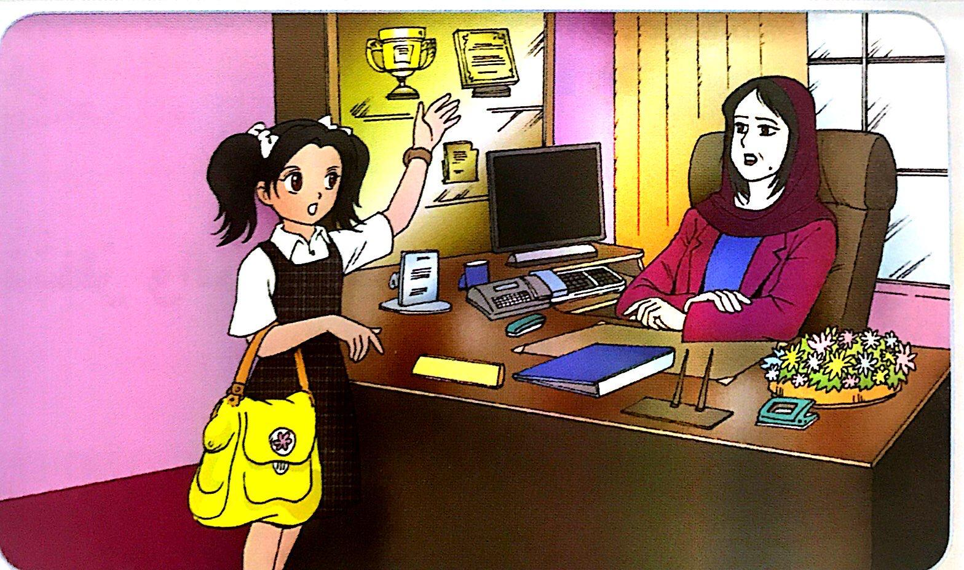
فانطلقت إلى مديرة المدرسة وأخبرتها بما رأت، فشكرتها المديرة، ووجهت إحدى العاملات إلى إطفاء المكيفات.

Slide 12
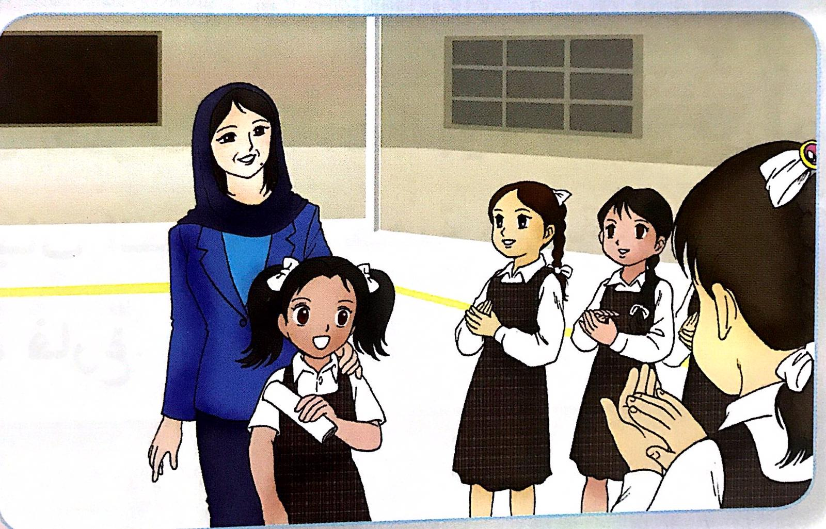
وفي اليوم الذي يليه، شكرت مديرة المدرسة هديل أمام زميلاتها في الطابور الصباحي على اهتمامها بمرافق المدرسة، ودعت الطالبات إلى الاقتداء بها.

Slide 13
ماذا نتعلم من هديل ؟

Slide 14
نتعلم من هديل .. المحافظة على مرافق المدرسة

Slide 15
عرفت دوري في الحفاظ على مرافق مدرستي.

Slide 16
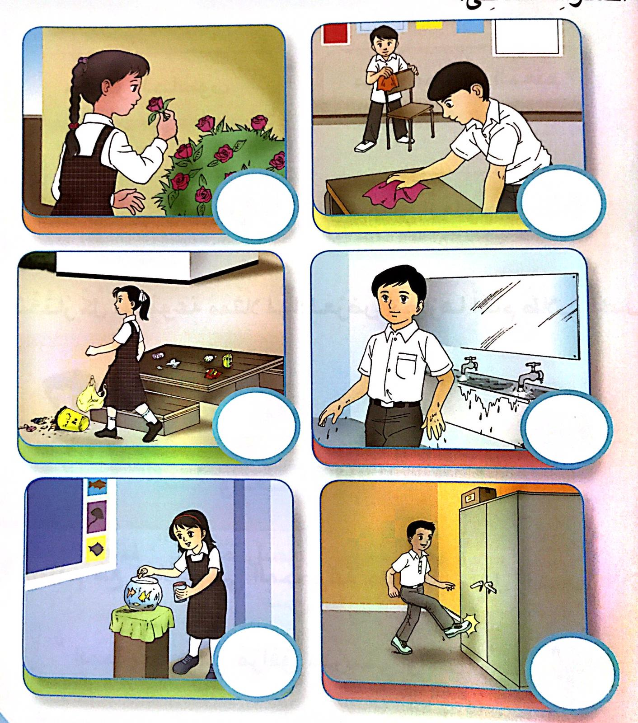
أضع علامة ( ✓ ) أمام السلوك الصحيح، وعلامــة ( ✗ ) أمام السلوك الخاطئ:

Slide 17
✗
✓
أعدل شفويًا السلوك الخاطئ في الصور.
✗
✗
✓
✗

Slide 18
كيف أنصح زملائي في الحفاظ على مرافق مدرستنا؟
المقصف
الحديقة
الصف
مركز مصادر التعلم
مختبر العلوم
مختبر الحاسوب

Slide 19
نصائح للحفاظ على مرافق مدرستي
المحافظة على الطاولات والكراسي، وعدم العبث في الأجهزة الموجودة في الصف.
عدم قطف الأزهار ورمي الأوساخ في الحديقة.
المحافظة على النظام في طابور المقصف، ورمي الفضلات في سلة المهملات.
المحافظة على أجهزة الحاسوب، وعدم إتلافها والعبث بها.
المحافظة على أدوات المختبر، وعدم العبث في المواد الكيمائية.
المحافظة على الهدوء في المكتبة، وإرجاع الكتب مكانها بعد الانتهاء من قراءتها.

Slide 20
مدرستي أمانة في أيدينا.. فلنحافظ عليها وعلى مرافقها

Slide 21
مع تمنياتي لكم بالتوفيق والنجاح

